Slide 1
Майнор по менеджменту
Higher School of Economics, Perm, 2016
www.perm.hse.ru

Slide 2
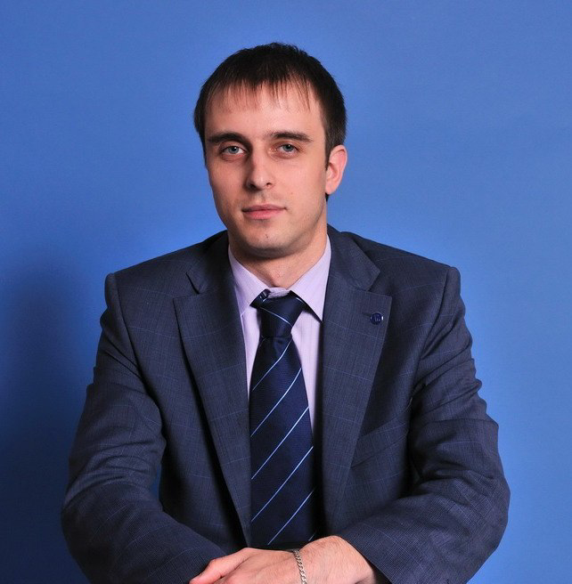
Для чего нужен майнор по менеджменту
Множество историй успеха в бизнесе объясняется грамотным управлением и наоборот, чаще всего, причины кризиса компаний, провала проектов связаны с ошибками и просчетами в менеджменте.
Наш майнор включает связанные между собой дисциплины, изучение которых дает общее представление и формирует базовые навыки для решения актуальных бизнес-задач, связанных с долгосрочным развитием компании, усилением ее конкурентоспособности, эффективным использованием всех видов ресурсов и достижением целей своей деятельности.
Академический руководитель программы
Дмитрий Артемьев
Все дисциплины связаны
Внешняя и внутренняя среда компании
Ориентация на тренировку навыков
Проектные формы работы на семинарах
Руководитель департамента менеджмента
Ирина Шафранская

Slide 3
Комплексное представление о том, как:
Анализировать целевой рынок, находить точки роста и планировать долгосрочное развитие компании
Разрабатывать технологии отбора, мотивации и развития персонала в компании;
Оптимизировать бизнес-процессы и устранять потери в операционной деятельности компании
Проводить маркетинговые исследования, разрабатывать программы продвижения
Управлять развитием компании в условиях изменений. Анализировать проблемы и разрабатывать управленческие решения;
Проектировать и развивать организационную культуру;
Связывать стратегию и реальную деятельность через управление проектами;

Slide 4
Структура майнора по менеджменту
Общий менеджмент и разработка управленческих решений
Организационное поведение и управление человеческими ресурсами
Основы стратегического менеджмента и маркетинга
Операционный менеджмент и проектное управление

Slide 5
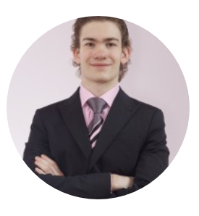
Дисциплина 2 курса (1 семестр)
Общий менеджмент и разработка управленческих решений
2 курс
(1 семестр)
Представление организации как открытой системы, ключевых концепций менеджмента и главных функций управления;
Понимание того, как устроена компания, ключевых этапов ее развития, управленческих ролей в каждом периоде;
Святослав Юрьевич Ховаев
Преподаватель департамента менеджмента
Сбор и анализ управленческой информации для принятия оптимальных решений;
Индивидуальные и коллективные технологии выработки управленческих решений;
Анализ сценариев и эффектов от принятия управленческих решений.

Slide 6
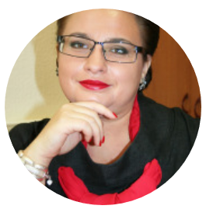
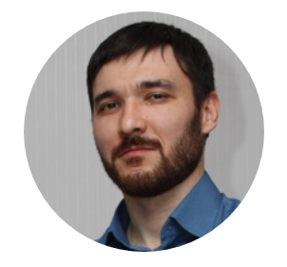
Дисциплина 2 курса (2 семестр)
Организационное поведение и управление человеческими ресурсами
2 курс
(2 семестр)
Исопескуль Ольга Юрьевна
к.э.н., доцент департамента менеджмента
Личность и групповая динамика в организации;
Лидерство и руководство в организации;
Коммуникации в организации;
Создание, поддержание и изменение культуры в организации;
Управление конфликтами и стрессами в организации;
Организационное развитие и изменения в организации;
Персонал как ключевой ресурс в компании;
Стимулирование и мотивация персонала.
Краснов Алексей Витальевич
к.э.н., доцент департамента менеджмента

Slide 7
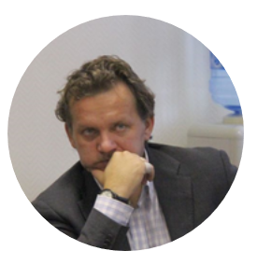
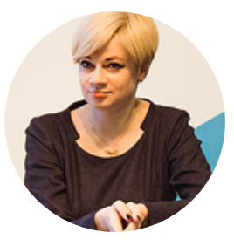
Дисциплина 3 курса (1 семестр)
Основы стратегического менеджмента и маркетинга
3 курс
(1 семестр)
Дмитрий Владимирович
Гергерт
к.э.н., декан факультета экономики, менеджмента и бизнес-информатики
Видение рынка, целеполагание, диагностика бизнес-окружения, создание конкурентоспособных бизнес-моделей и стратегий;
Понимание ключевых и потенциальных потребителей их поведения,
Анализ конкурентов как основа стратегического развития компании;
Организация и проведение маркетинговых исследований;
Реклама и продвижение;
Инновационные стратегии: создание и внедрение инноваций как драйвер изменений
Ирина Николаевна Шафранская
к.э.н. руководитель департамента менеджмента

Slide 8
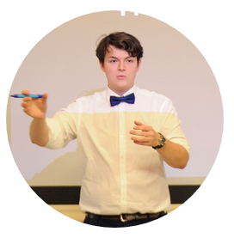
Дисциплина 3 курса (2 семестр)
Операционный менеджмент и проектное управление
3 курс
(2 семестр)
Дмитрий Геннадьевич Артемьев
к.э.н., доцент департамента менеджмента
Процессное и проектной управление в компании;
Создание, управление и развитие операционных систем производственных компаний и компаний сферы обслуживания;
Управление ключевыми бизнес-процессами в компании, их дизайн и оптимизация;
Международные стандарты управления проектами;
Планирование ресурсов проекта;
Основы создания новых продуктов/услуг.
Кожевников Александр Дмитриевич
преподаватель департамента менеджмента

Slide 9
Контакты
Академический руководитель
Дмитрий Геннадьевич Артемьев
dartemev@hse.ru
Руководитель департамента менеджмента
Ирина Николаевна Шафранская
ishafranskaya@hse.ru
614070 Пермь
ул. Студенческая, 38, каб. 409
Телефон: +7 (342) 205-52-24
614070 Пермь
ул. Студенческая, 38, каб. 311
Телефон: +7 (342) 205-52-28
perm.hse.ru/ba/management

Slide 10
Спасибо за внимание
Спасибо за внимание

